Slide 1
第8讲
文本类组件

Slide 2
纲要
TextView和EditText的功能和用法

Slide 3
1、TextView和EditText
TextView直接继承了View，它还是EditText、Button两个UI的父类。它主要的做用就是显示文本，类似于JLabel。
从功能上讲TextView是一个文本编辑器，只是Android关闭了它的文字编辑功能。如果想要编辑文本内容，可以使用其子类: EditText。
TextView提供了大量的XML属性，详细去查Android API文档。

Slide 4
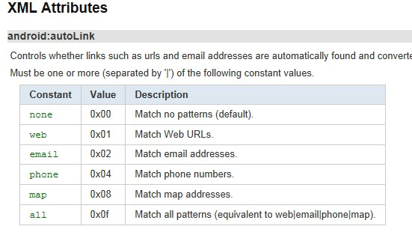
1、TextView(XML Attributes)

Slide 5
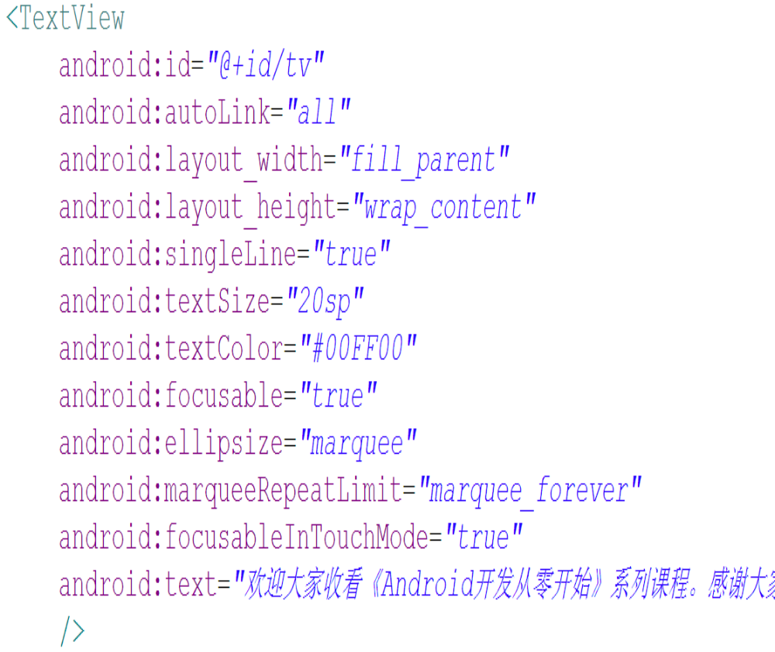
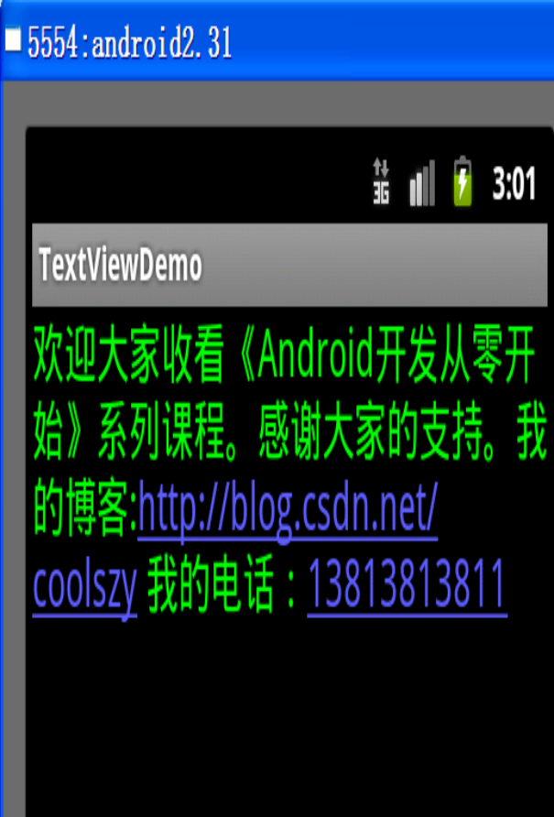
1、TextView(XML Attributes)
例子a

Slide 6
1、TextView(XML Attributes)
android:elipsize属性可支持如下几个属性值
    none:不进行任何处理
    start：在文本开头部分进行省略
    middle:在文本中间部分进行省略
    end：在文本结尾处进行省略
    marquee:跑马灯的形式显示文本信息（动画横向移动）
在android:ellipsize的属性值为marquee时
    android:marqueeRepeatLimit设置重复滚动的次数，当值设为marquee_forever时表示无限次。
    android:focusableInTouchMode:是否在触摸模式下获得焦点
    android:focusable控件是否能够获取焦点

Slide 7
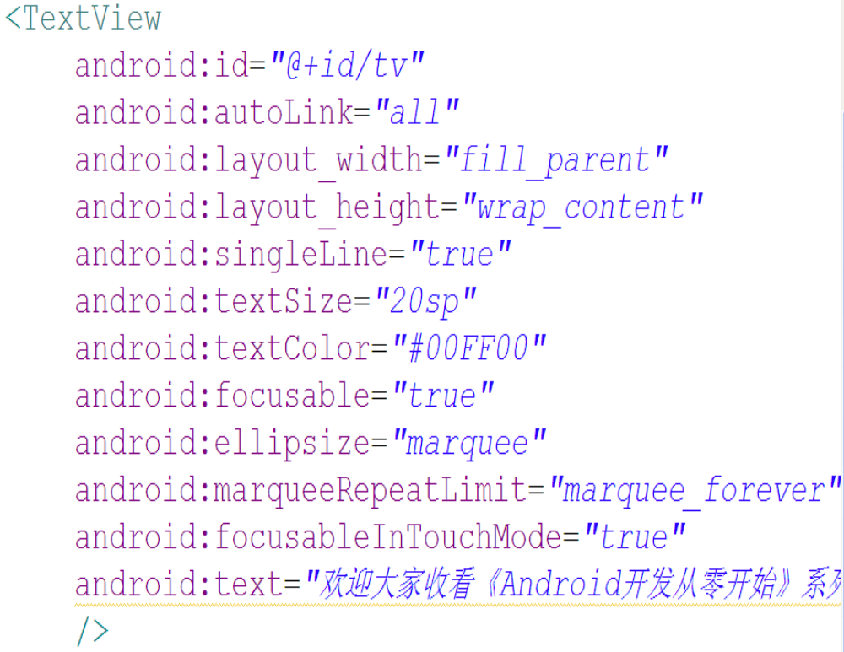
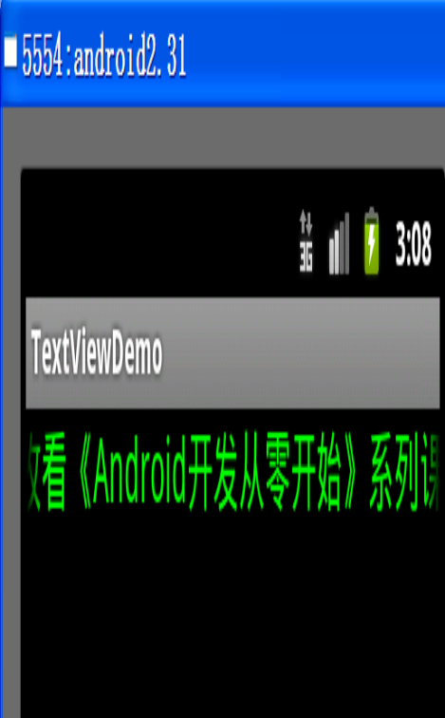
1、TextView(XML Attributes)
例子a

Slide 8
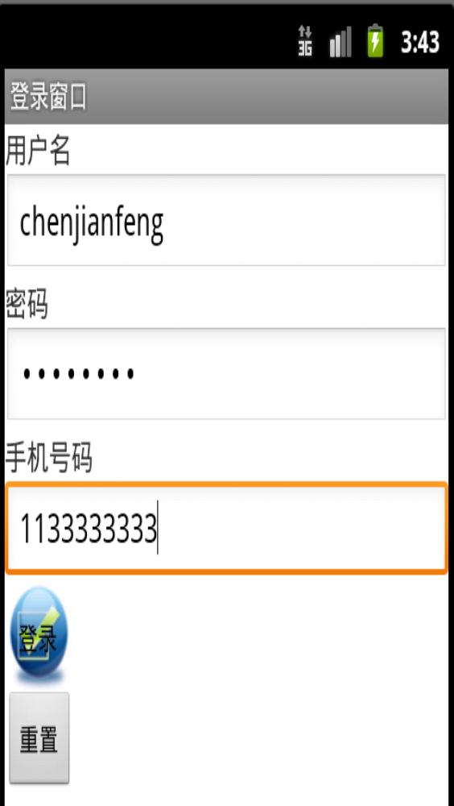
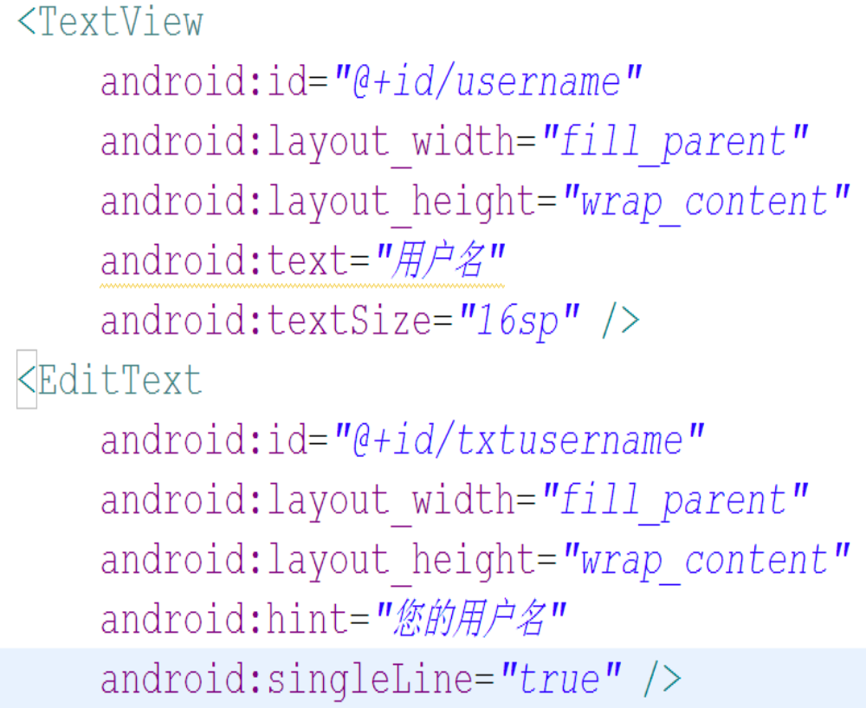
1、EditText(XML Attributes)

Slide 9
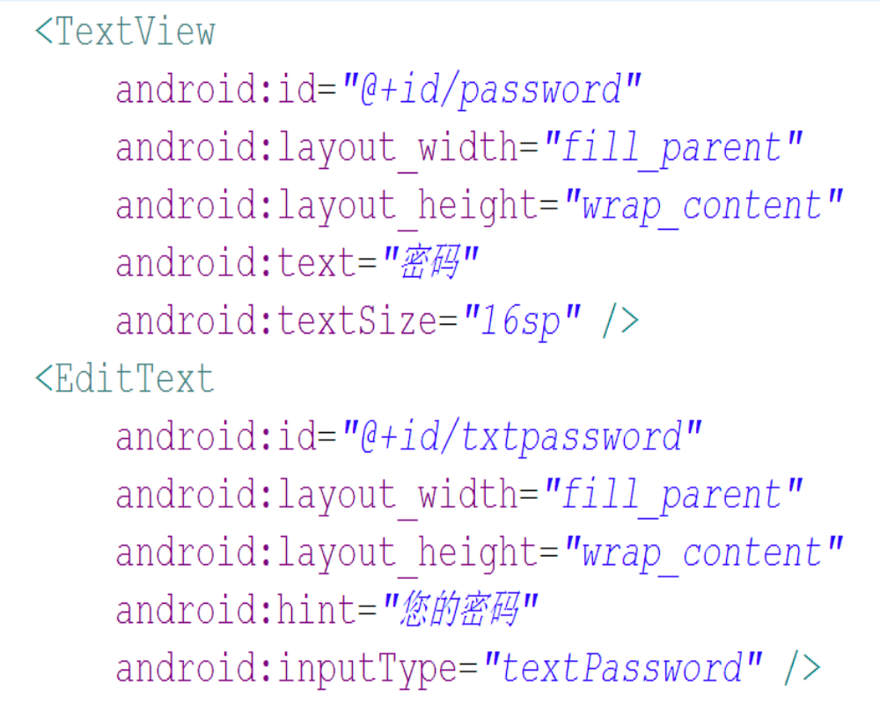
1、EditText(XML Attributes)

Slide 10
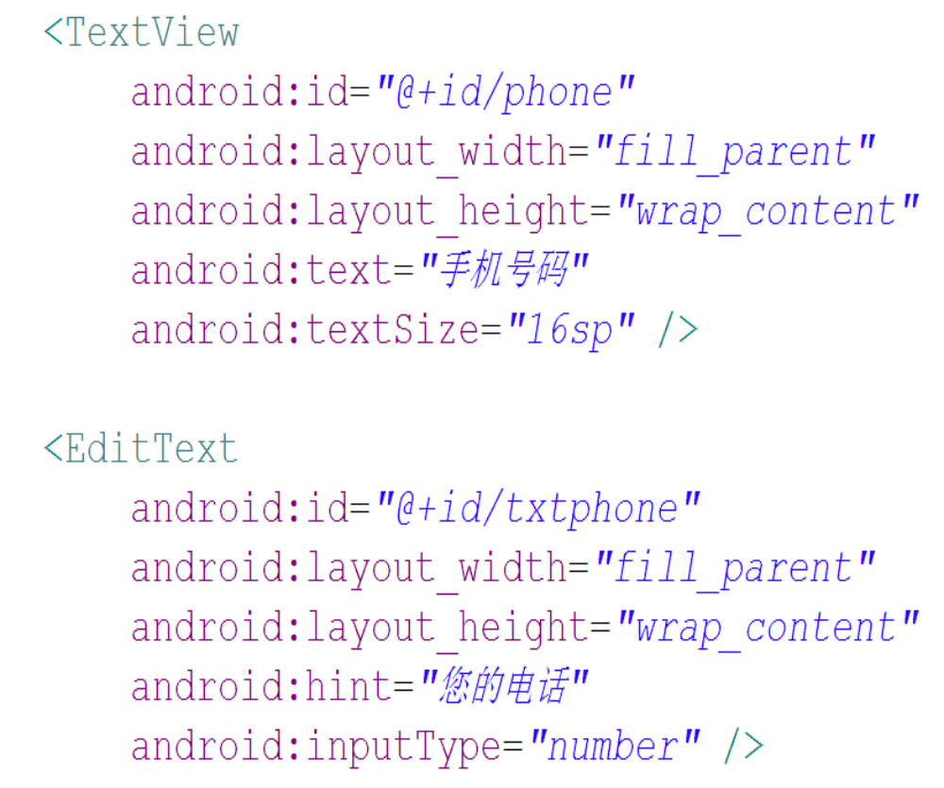
1、EditText(XML Attributes)

Slide 11
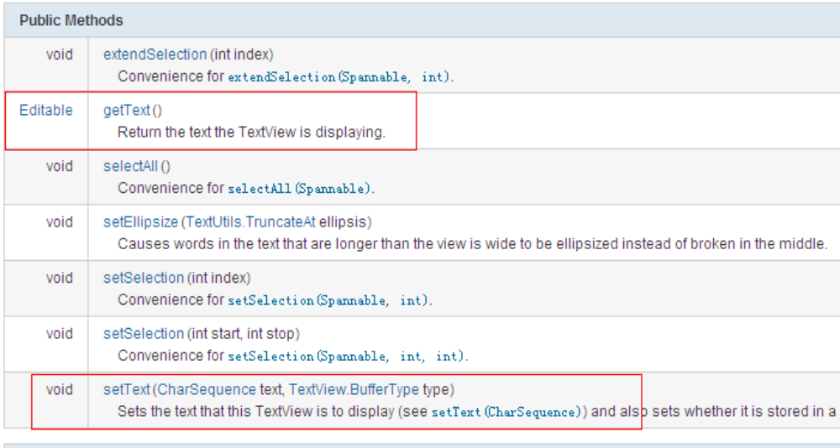
1、EditText（Methods）

Slide 12
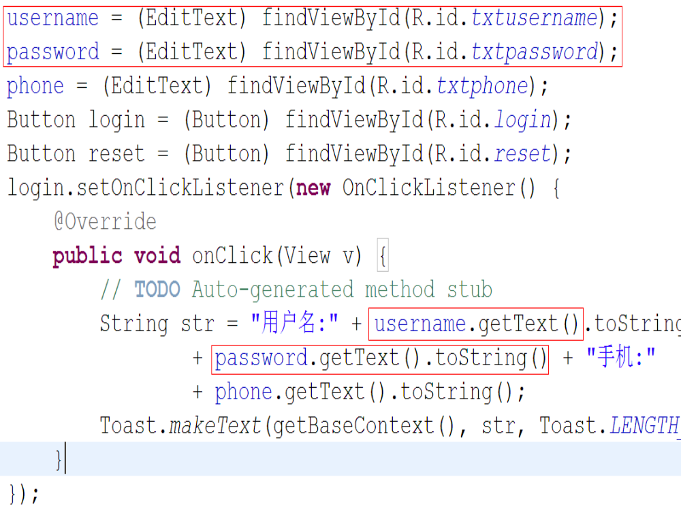
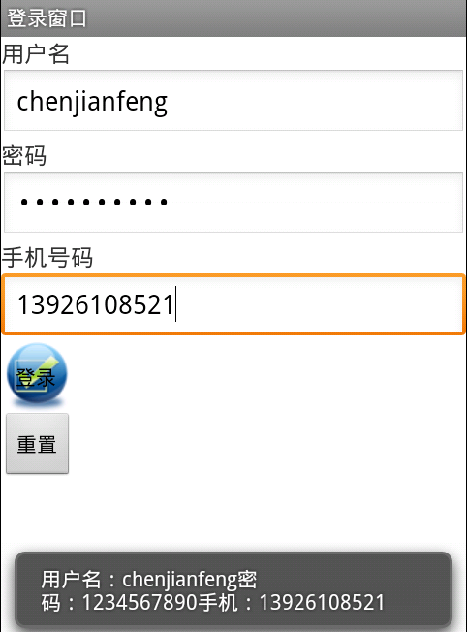
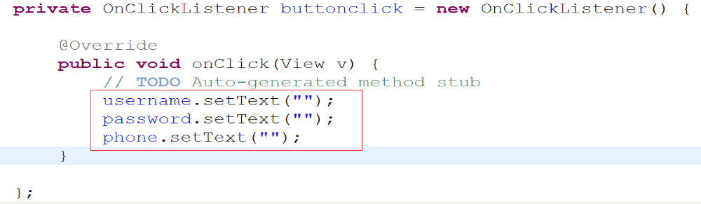
1、EditText（Methods）

Slide 13
Button
Button是Android程序开发过程中，较为常用的一类控件。用户可以通过单击Button来触发一系列事件。通过为Button注册监听器，来实现Button的监听事件。
为Button注册监听有两种方法，一种是在布局文件中，为Button控件设置OnCilck属性，然后在代码中添加一个public void OnCilck属性值{}方法；另一种是在代码中绑定匿名监听器，并且重写onClick方法。

Slide 14
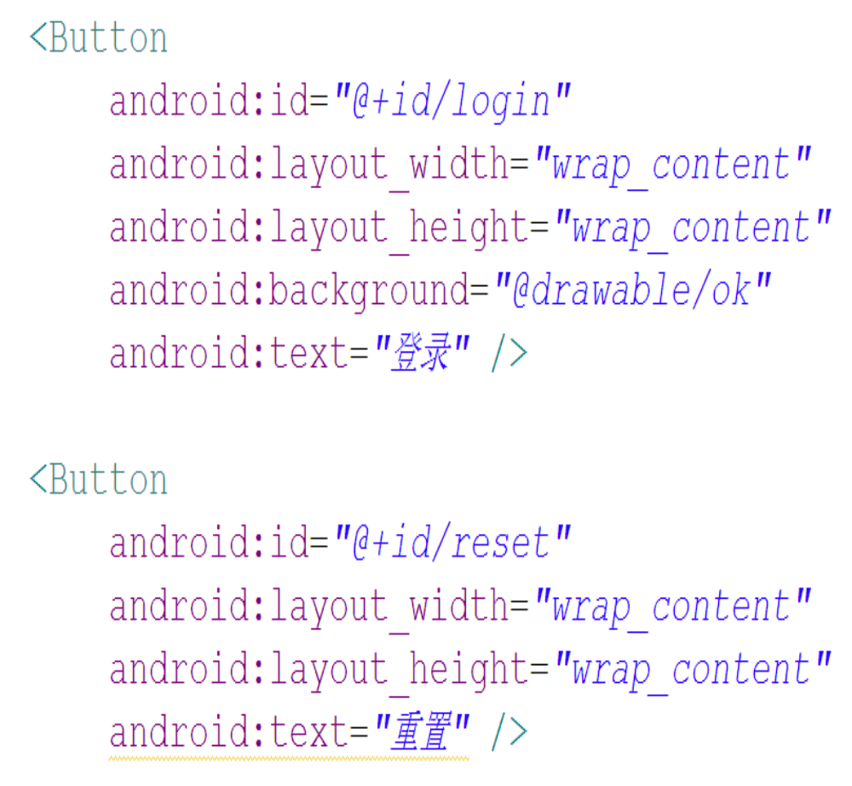
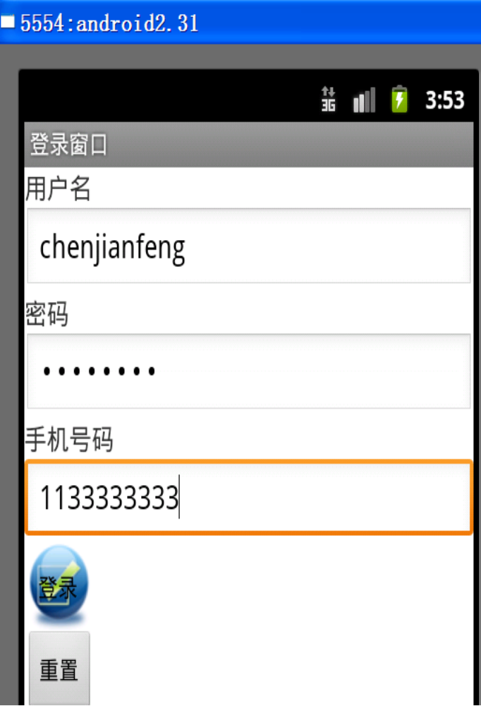
简单Button使用

Slide 15
